Slide 1
Path Tracing기반 고 퀄리티 동영상 녹화 기술
윤태웅

Slide 2
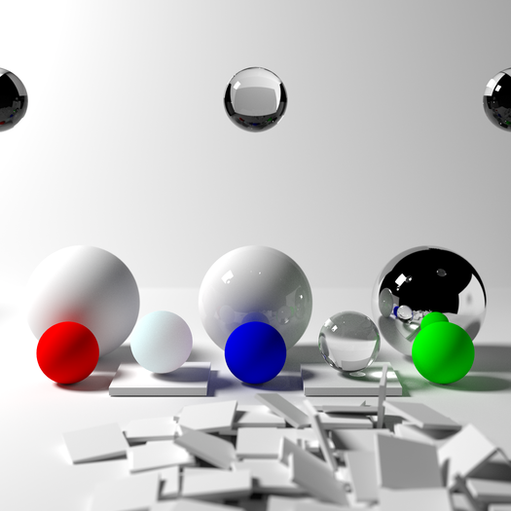
Path Tracing
Path Tracing: 특정 픽셀에 대하여 공간상에 여러 개의 Random Ray를 발사하고 각각의 Ray가 얻어내는 정보를 합해서 픽셀의 색을 결정하는 렌더링 방식

Slide 3
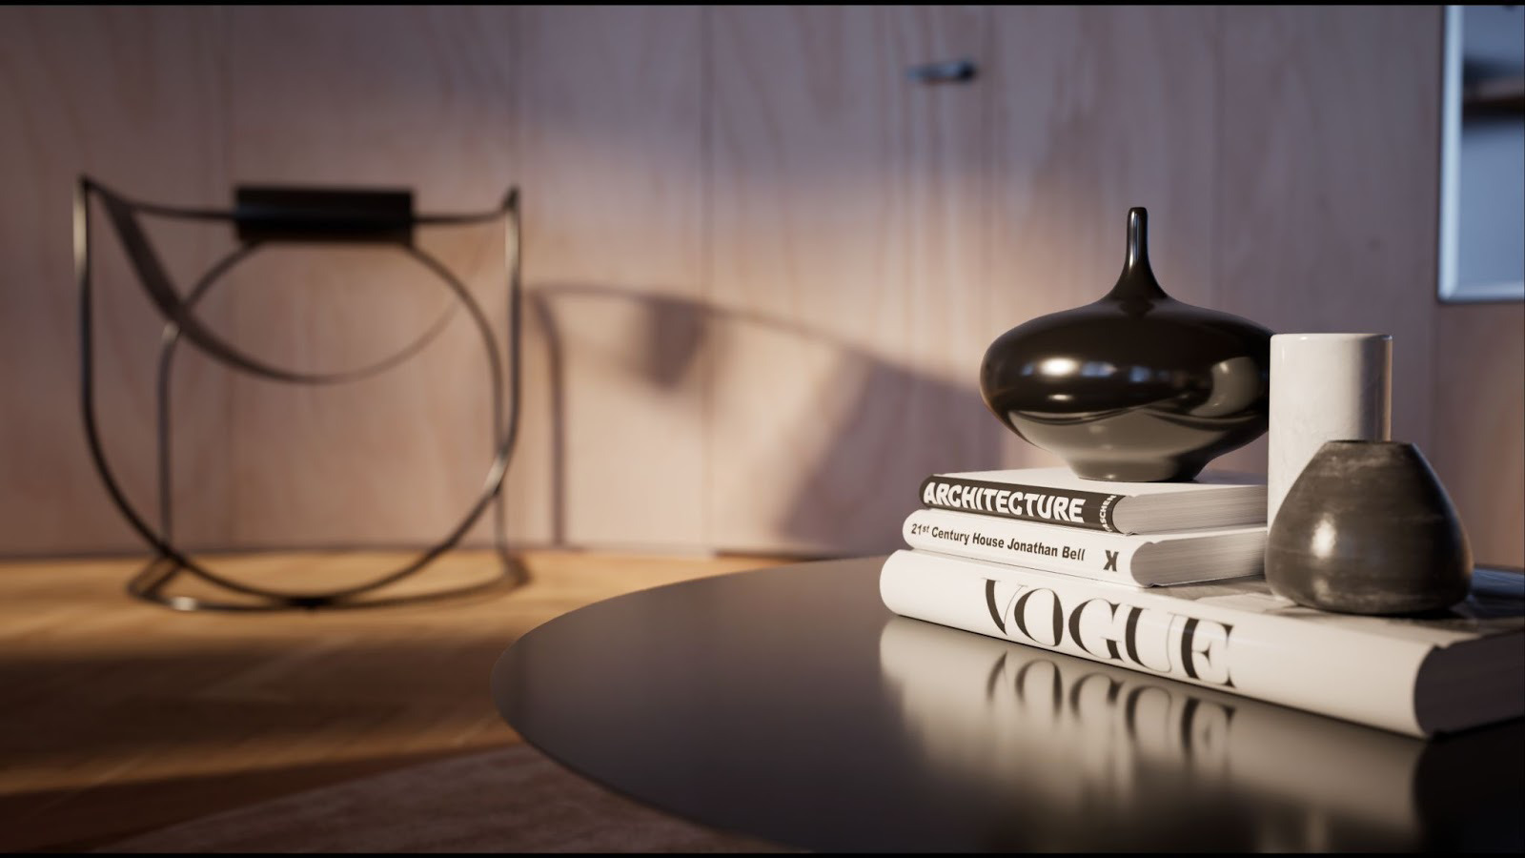
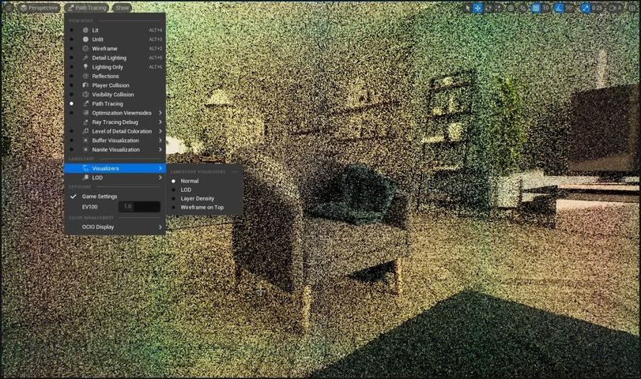
Path Tracing의 장점과 한계
장점: 픽셀당 충분한 Sample수와 Bounce수가 갖추어 졌을 때
고 퀄리티의 결과물을 낼 수 있다.
한계 : 연산 성능이 부족해 픽셀당 충분한 Sample수와 Bounce수가 갖추어지지 못한다면
지글지글한 Noise가 검출된다.
(아직까지 Real Time에 쓰기엔 무리가 있다)

Slide 4

Path Tracing, 게임에 적용할 수 없을까?
아이디어: 아직까지는 실시간으로 고 퀄리티 Path Tracing렌더링을 할 수는 없지만,
특정 구간의 동영상은 Path Tracing렌더링을 이용해서
고 퀄리티 결과물을 얻을 수 있지 않을까?

Slide 5
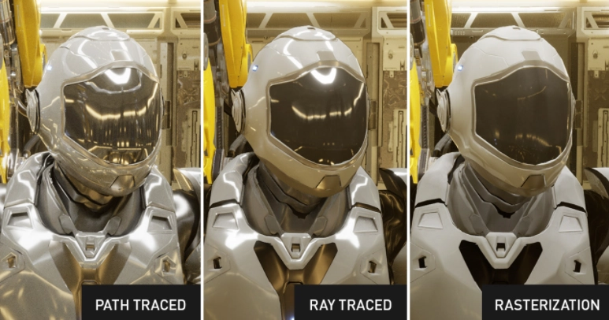
주제:Path Tracing기반 고 퀄리티 동영상 녹화 기술
In Game
Path Tracing Video
Path Tracing
동영상
녹화 기술 적용
특정 구간을 동영상 녹화 시
Real Time 그래픽보다 월등한
Path Tracing 그래픽의 동영상을 녹화한다.
인 게임, 기존 Rasterization + Ray Tracing 기술을 활용한 실시간 게임을 즐긴다.

Slide 6
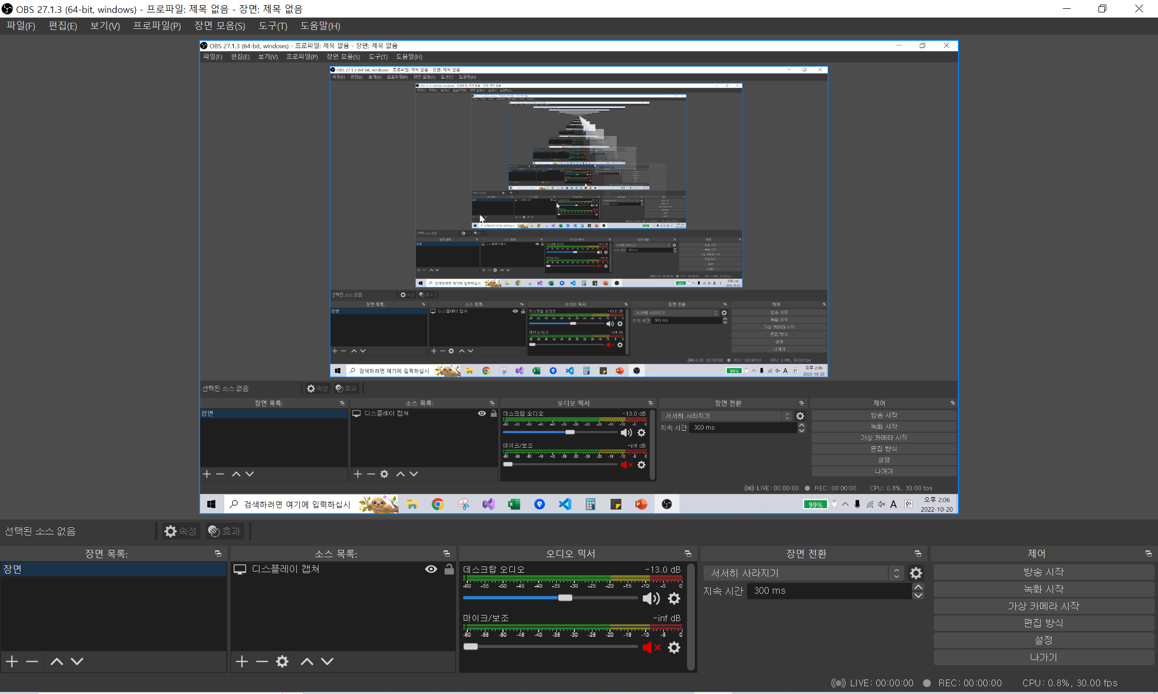

주제:Path Tracing기반 고 퀄리티 동영상 녹화 기술
Resolution : 4k
FPS : 120fps
Method: ReSTIR
녹화
시작
녹화
중단
기존 방식:
OBS Studio같은 외부 툴을 이용해서 인 게임그래픽 그대로 녹화
개발하고자 하는 방식: 게임자체에서 Real Time에 표현할 수 없는 게임 그래픽을 녹화

Slide 7
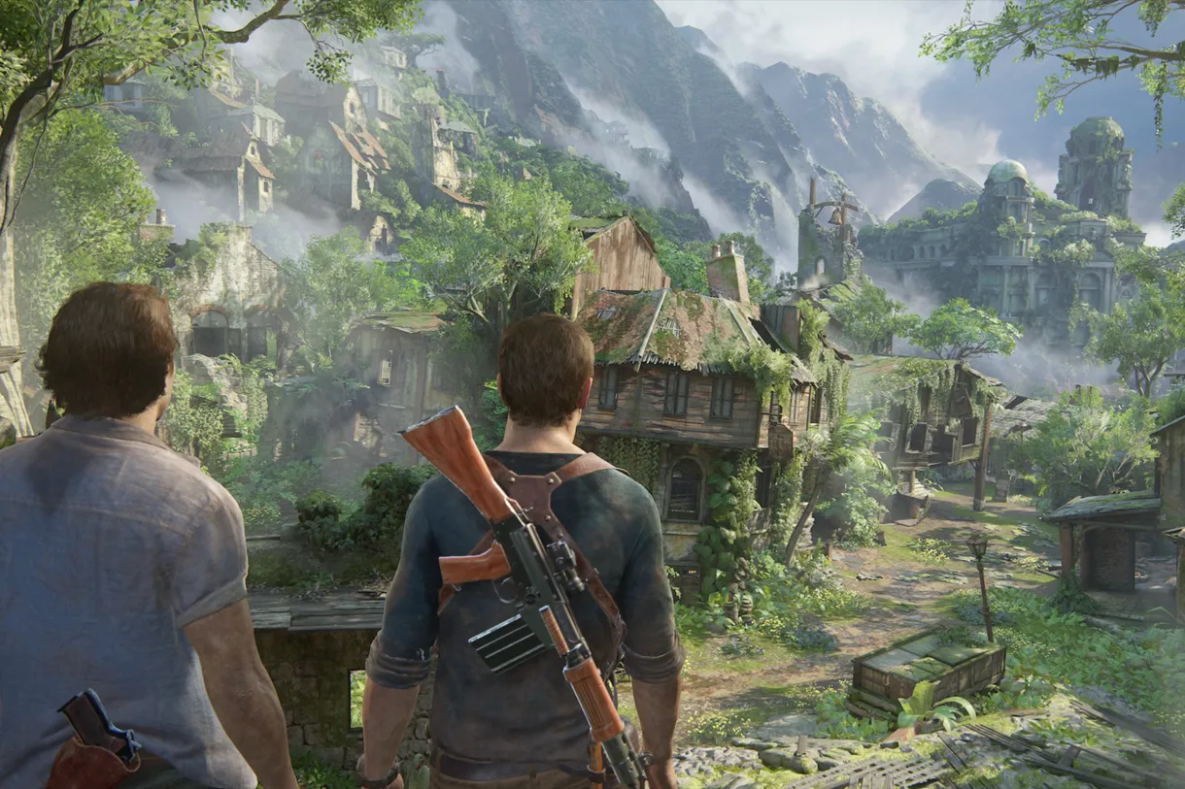
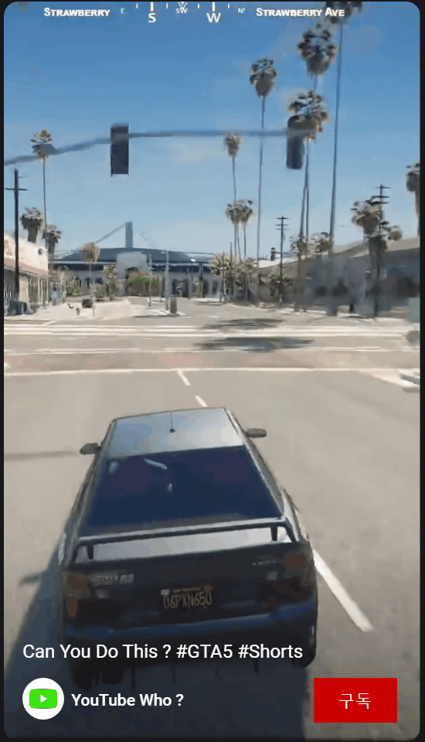
기술이 구현되었을 때 활용방안
YouTube Shorts 같이 자신의 플레이를
다른 사용자들에게
자랑하는 용도로
활용
언차티드4(2016)
게임에서 그래픽적으로 인상적인 부분을
동영상으로 소장하는 용도로 활용

Slide 8
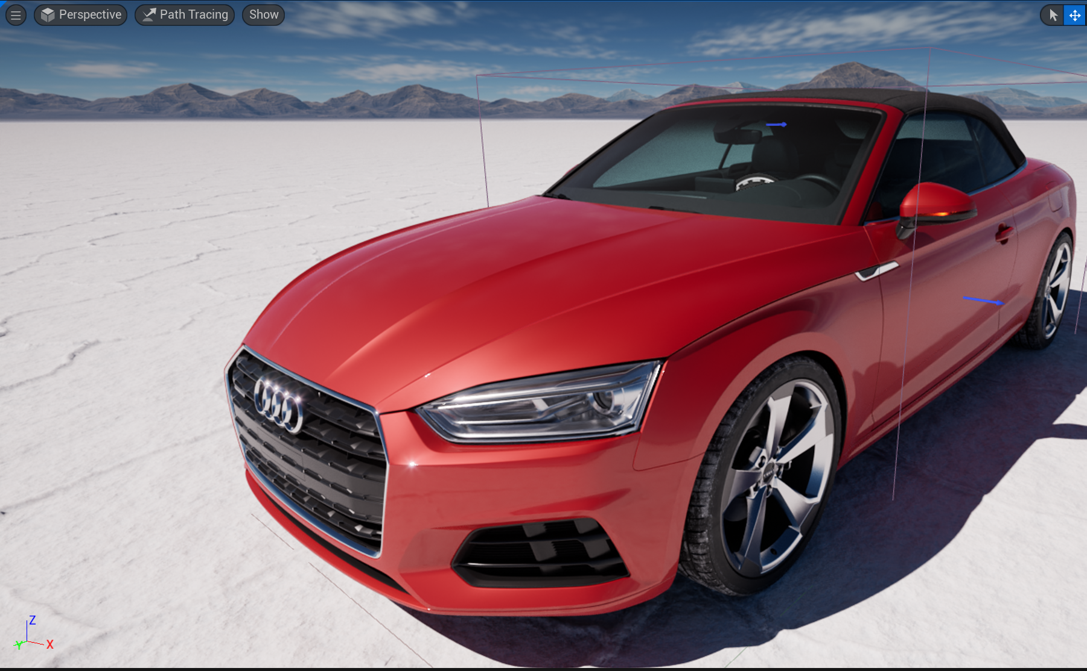
Path Tracing 동영상의 해결과제
<<
UE5에서 기본으로 지원하는
Path Tracer(denoising ON)로 렌더링한 프레임 사진
한 픽셀당
Sample수 :1000, Bounce수:32, 3070TI GPU기준 렌더링 시간: 24초
-> 20초 짜리 60프레임 영상을 이 정도의 퀄리티로 녹화하려면 8시간이 소요된다.
게임 중간에 사진하나 찍기 위해 180초 가량을 대기하는 것은 게이밍 경험에 악영향을 줄 수 있습니다.

Slide 9
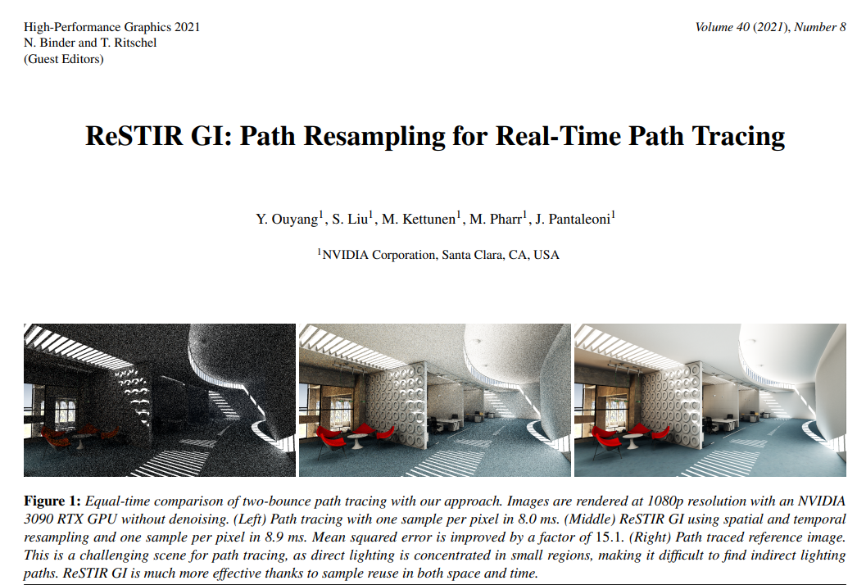
타겟 논문: ReSTIR GI(2021)
ReSTIR GI: Path Resampling을 사용해서, 적은 Sample수로도 충분한 퀄리티의 Global Illumination을 구현하는 기술

Slide 10
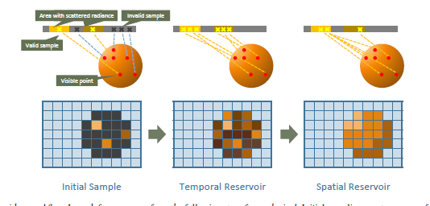
타겟 논문: ReSTIR GI(2021)
ReSTIR GI 알고리즘 진행과정:
초기 Sample은 무작위 선출
Temporal Reservoir(이전 프레임)기반 Resampling
Spatial Reservoir(주변 픽셀) 기반 Resampling

Slide 11
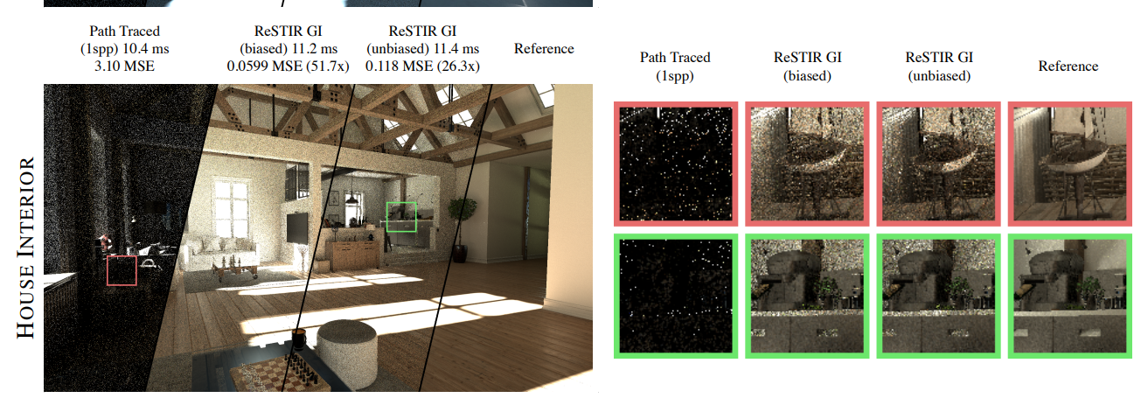
타겟 논문: ReSTIR GI(2021)
기존 Path Tracer와 비슷한 퀄리티를 가진 동영상을 녹화하는데 걸리는 시간을 많이 단축할 수 있다.
픽셀당 단 1개의 샘플(1spp)만으로 렌더링해도 기존 Path Tracer대비 괜찮은 퀄리티를 보여주는 모습. 이는 비슷한 결과물을 만들어내는데, 더 적은 샘플 수로도 충분하다는 것을 의미한다

Slide 12
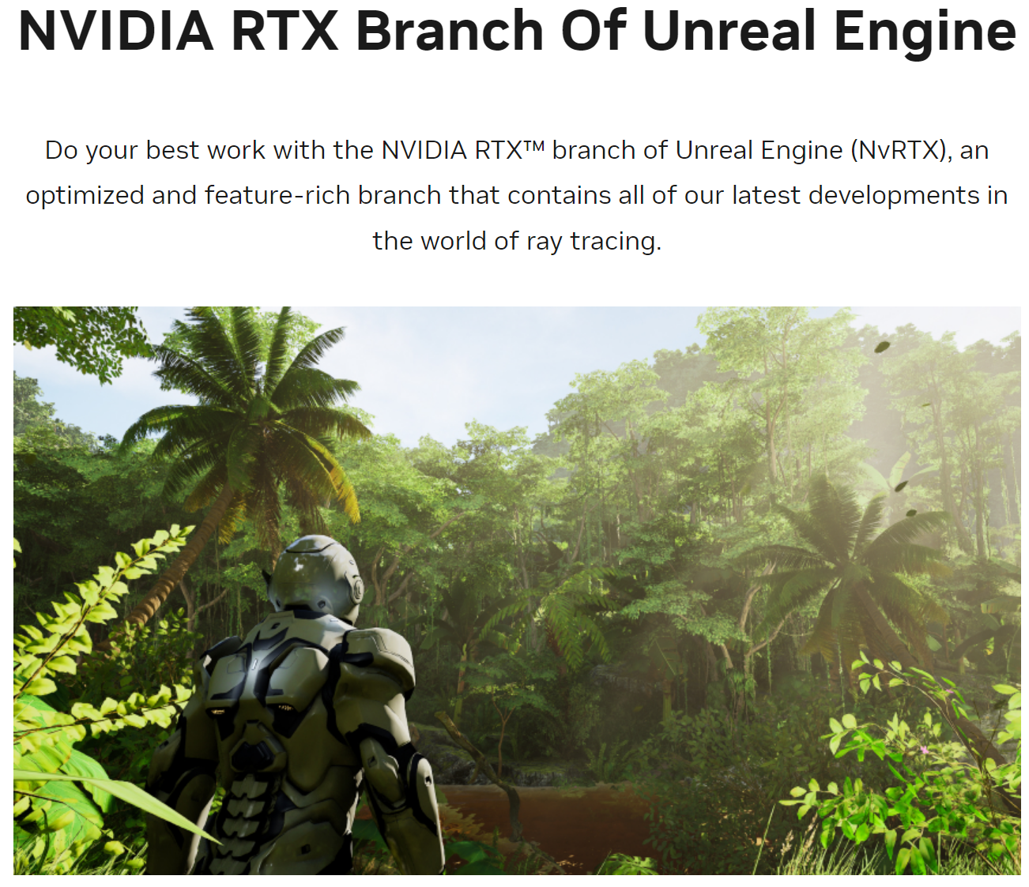
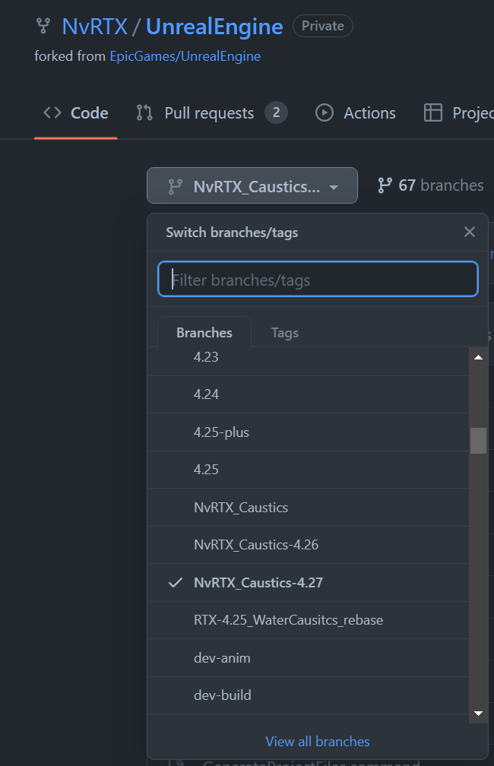
현재 진척 상황
Nvidia의 NvRTX
(배포된 언리얼 엔진에 아직 적용이 안된 실험적인 기술들을 테스트하는 깃헙 저장소)
ReSTIR GI기술이 구현되어 있는
NvRTX_Caustics-4.27 브랜치 코드로 언리얼 Editor 빌드 and 테스트 완료

Slide 13
향후 프로젝트 진행 방향
NvRTX 브랜치에 ReSTIR GI코드는 존재하지만, 본 프로젝트의 목적인 ‘고 퀄리티인 동영상 녹화＇라는 기능을 언리얼 엔진에 적용하기 위해서는 추가적인 연구,개발이 필요함.
=> 1. 녹화하는 플레이 구간은 기존 Rasterization그래픽으로 그대로 플레이하고 녹화종료 버튼을 누르면, 그 때부터 다시 녹화구간을 Path Tracing으로 렌더링을 하는 기능 구현. (Rasterization그래픽으로 플레이한 구간을 다시 Path Tracing그래픽으로 렌더링 하는 방법에 관한 연구)
=> 2. Path Tracing으로 렌더링 된 프레임들을 효율적으로 동영상 Encoding하는 방법 에 관한 연구(Nvidia의 GPU기반 Nvenc코덱을 사용한다거나.. 등등)
=> 3. ReSTIR GI기술을 적용할 때 퀄리티의 손실은 최소화 하면서 빠른 시간안에 렌더링하는 방법에 관한 연구(간접광 계산에 사용되는 텍스처의 해상도를 줄인다거나 좋은 Denoiser기술을 찾아서 적용시킨다거나.. 등등)

Slide 14
Q & A

